Slide 1
Профессиональное развитие госслужащих в контексте трансформации организационной культуры органов публичной власти
Доклад Комарова Вадима Владимировича, ведущего научного сотрудника Самарского филиала РАНХиГС, к.п.н.
Семинар ЦЭНО 13 марта 2026 года

Slide 2

Переход от нормоцентричности к клиентоцентричности / человекоцентричности
«Мы начали свою работу, исходя из пяти базовых ценностей.
Первая — выстраивать все сервисы государства вокруг
потребностей людей. Действовать открыто, вести диалог на основе взаимного уважения и доверия»
Председатель Правительства РФ М. В. Мишустин
Ежегодный отчет Правительства в Государственной Думе РФ //
Правительство России. URL: http://government.ru/news/40074/
Важно определить роль образовательного сообщества в формировании новой культуры публичной власти

Slide 3
Переход от нормоцентричности к клиентоцентричности / человекоцентричности
Тенденции современного состояния организационной культуры государственных структур обозначены в федеральном проекте «Государство для людей» в качестве барьеров, сдерживающих внедрение клиентоцентричности – барьеров трансформации:
нормативные ограничения: Федеральные законы и регламенты не позволяют гибко корректировать процессы, особенно для внутреннего клиента (сотрудников);
отсутствие достаточного методического обеспечения, четких пошаговых рекомендаций, примеров и нормативов – регионы и ведомства вынуждены изобретать свои подходы, что приводит к несогласованности;
кадровый дефицит: недостаток профильных компетенций госслужащих необходимых для клиентоцентричности (эмпатия, дизайн-мышления), сопротивление изменениям из-за страха утраты привычных ролей и низкой обученности;
несогласованность инициатив: пересечение федеральных проектов, разный уровень цифровой зрелости ведомств и игнорирование региональной специфики;
коммуникационные барьеры: слабая обратная связь с гражданами и внутренними стейкхолдерами.

Slide 4
Трансформация организационной культуры органов публичной власти
Культура клиентоцентричности – это организационная культура, способствующая изменениям организации на благо клиента; это системная установка и набор практик, где клиент и его потребности становятся центральным ориентиром для всех решений и действий организации.
Принятие клиентоцентричности как ценности достигается,
благодаря следующим механизмам:
четкий образ будущего создается через поиск ответов на вопросы: как мы и наши клиенты поймем, что организация стала клиентоцентричной? что для этого нужно сделать?
активность лидеров организации в определении целевых ориентиров, контроле собственной деятельности, которая должна служить примером клиентоцентричности;
установление четких правил управления изменениями, планомерная работа по достижению установленных целей и снятию возражений.
Клиентоцентричный подход в государственном управлении: Навигатор цифровой трансформации / под ред. О.В. Линник, А.В. Ожаровского, М.С. Шклярук. М.: РАНХиГС при Президенте РФ, 2020. 180 с.

Slide 5
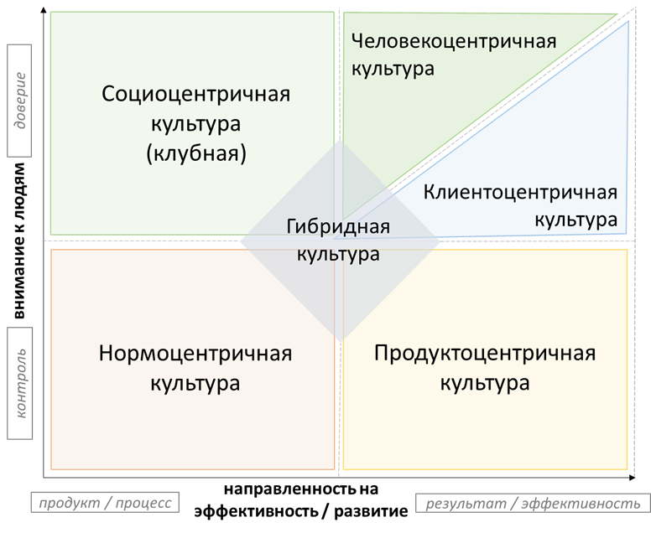
Трансформация организационной культуры органов публичной власти
Целевым ориентиром развития организационной культуры является человекоцентричность – в центре внимания такой организации расположен человек, его потребности, ценности и мотивация.
Проявлять человекоцентричность значит быть эмпатичным, уважать других, учитывать их индивидуальные особенности (Штроо, 2016) в деловом и межличностном взаимодействии.
Штроо В.А. Человекоцентрированный подход и практика управления персоналом в российских организациях // Организационная психология. 2016. Т. 6, № 3. С. 91-104.

Slide 6
Трансформация организационной культуры органов публичной власти
Человекоцентричную оргкультуру можно рассматривать как развитый тип клиентоцентричной культуры, в котором фокус внимания смещен с клиента (внутреннего и внешнего), имеющего конкретные «клиентские» потребности, на личность (всех участников процессов) с широким спектром характеристик (ценностей, мотивов, потребностей, целей).
Планомерное движение от культуры нормоцентричности к культуре клиентоцентричности-человекоцентричности проходит через гибридный тип культуры, в котором есть элементы названных культур. Это местоположение отличает в текущий момент большинство организаций ГМУ

Slide 7
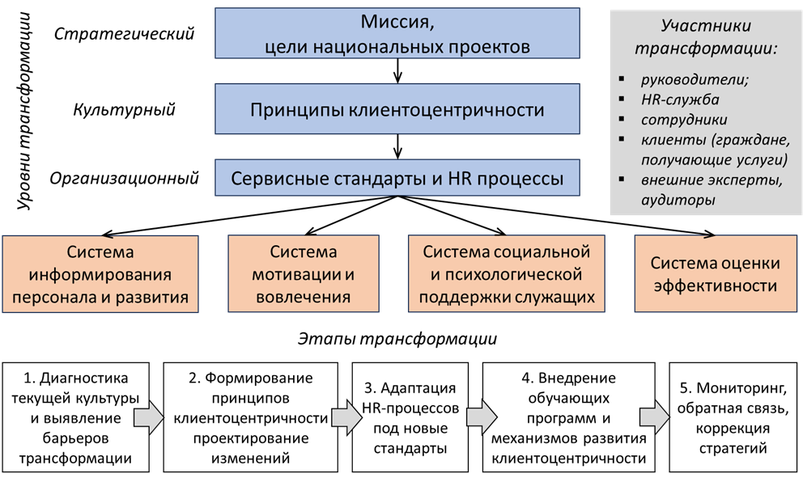
Модель трансформации HR-сферы органов публичной власти с целью формирования клиентоцентричной организационной культуры

Slide 8
Профессиональное развитие как инструмент трансформации
Государство на высшем уровне активно внедряет стандарты клиентоцентричности: сервисы становятся цифровыми, проактивными, а в центре внимания должна находиться жизненная ситуация конкретного человека. Однако декларация этих принципов «сверху» сталкивается с серьезным барьером «на земле» - реальным уровнем компетенций и укоренившимися привычками самих госслужащих.
Исторически система госслужбы формировалась как культура правил и процессов. Главной добродетелью чиновника было безукоризненное следование регламенту, а главным страхом – нарушение буквы закона
Клиентоцентричность требует культуры результата и эмпатии, где на первом месте стоит решение проблемы гражданина
Разрыв между декларируемой новой культурой и реальным уровнем компетенций действующих служащих

Slide 9
Профессиональное развитие как инструмент трансформации
В чем конкретно проявляется разрыв компетенций?
Дефицит эмпатии и эмоционального интеллекта. Госслужащих десятилетиями учили абстрагироваться от эмоций и общаться языком нормативно-правовых актов. Сегодня от них требуют понятного языка, участия и способности встать на место заявителя, но навыка экологичного общения в конфликтных ситуациях или при стрессе у большинства просто нет.
Синдром «Человека-инструкции». Столкнувшись с нестандартной ситуацией гражданина, которая не описана в регламенте, служащий теряется. У него не развиты навыки решения проблем и критического мышления. Ему безопаснее выдать формальный отказ (отписку), чем проявить инициативу.
Непонимание принципов сервис-дизайна. Органы власти часто путают автоматизацию бюрократии с клиентоцентричностью. Служащие не умеют проектировать услуги «от клиента» – они продолжают проектировать их «от ведомства», просто переводя сложные и неудобные бумажные процессы в цифровой вид.
Конфликт компетенций и системы мотивации. Это структурный барьер. От служащего требуют быть гибким и ориентированным на клиента, но оценивают его работу и премируют по старым метрикам: отсутствие жалоб в прокуратуру, соблюдение сроков ответа (даже если ответ бессмысленный) и отсутствие ошибок в документах.

Slide 10
Профессиональное развитие как инструмент трансформации
Характеристика | Традиционная модель (Культура правил) | Клиентоцентричная модель (Культура ценности)
Главный фокус внимания | Внутренние процессы, документы, регламенты | Человек (гражданин/бизнес) и его жизненная ситуация
Ключевая компетенция | Безукоризненное знание и соблюдение НПА (Hard Skills). | Эмпатия, адаптивность, решение проблем (Soft Skills)
Стиль коммуникации | Формально-деловой, канцелярский язык, ссылки на статьи законов | Понятный, открытый, диалоговый
Отношение к ошибкам | Ошибка – это нарушение, за которым следует наказание. Страх риска | Ошибка на этапе тестирования услуги – это опыт для ее улучшения
Принятие решений | Строго в рамках инструкции. Если инструкции нет – отказ или ожидание команды сверху | Инициативность в поиске решения в интересах гражданина
Метрика успеха | Соблюдение сроков, отсутствие процессуальных нарушений и жалоб | Удовлетворенность гражданина, реальное решение проблемы

Slide 11
Перечень компетенций госслужащего в парадигме клиентоцентричности
Способность распознавать эмоции, страхи и потребности гражданина, обратившегося за услугой. Умение не воспринимать негатив на свой счет и экологично управлять конфликтными ситуациями, сохраняя уважение к человеку.
Эмпатия и эмоциональный интеллект
Умение смотреть на государственную услугу глазами заявителя. Понимание концепции «жизненных ситуаций» (например, «рождение ребенка», а не просто «выдача свидетельства о рождении»). Навык упрощать процессы и убирать лишние бюрократические барьеры.
Дизайн-мышление и проектирование пути пользователя
Умение видеть проблему целиком, за рамками своего узкого функционала. Понимание того, как действия одного ведомства влияют на общую картину удовлетворенности гражданина.
Системное и критическое мышление
Навык «перевода» сложного нормативно-правового языка на простой. Способность писать ответы и инструкции так, чтобы гражданин с первого раза понял, что ему нужно сделать, без необходимости нанимать юриста
Ясная коммуникация
Ориентация на решение и проактивность
Смещение фокуса с поиска причин, «почему мы не можем это сделать по регламенту», на поиск законных вариантов, «как мы можем помочь человеку решить его проблему».
Кросс-функциональное взаимодействие
Способность эффективно работать в горизонтальных командах межведомственного уровня, преодолевая ведомственные колодцы (силосный подход).

Slide 12
Вызовы для образовательного сообщества
Кризис традиционных форматов обучения
Невозможно научить клиентоцентричности, эмпатии и дизайн-мышлению через лекции и чтение слайдов с выдержками из законов. Знания (Hard Skills) передать легко, а вот изменить установки и культуру поведения (Soft Skills) старыми методами нельзя.
Сложность оценки новых компетенций
Если знание нормативно-правового акта можно легко проверить тестом, то как объективно измерить уровень эмпатии, способность к решению нестандартных проблем или навык ясной коммуникации? Системе ДПО не хватает адекватных метрик оценки.
Отрыв преподавателей от реальной практики
Зачастую программы для госслужащих ведут теоретики-академисты. Возникает парадокс: преподаватель, который сам никогда не проектировал цифровые сервисы и не работал с разъяренными гражданами, пытается учить этому действующих управленцев.
Обучение «для галочки»
Сохраняющаяся в органах власти привычка отправлять сотрудников на повышение квалификации раз в три года ради получения сертификата. Это полностью противоречит концепции непрерывного развития, необходимой в быстро меняющемся мире.

Slide 13
Ключевые задачи образовательных учреждений
1. Переход от трансляции знаний к трансформации опыта
Образовательные площадки должны стать «безопасной песочницей». На госслужбе цена ошибки крайне высока (штрафы, прокурорские проверки). Вуз или тренинговый центр должен дать госслужащему пространство, где он может экспериментировать, принимать нешаблонные решения, ошибаться и анализировать этот опыт без риска увольнения (через симуляции, ролевые игры, кейсы).
2. Смена роли преподавателя
Преподаватель должен превратиться из «говорящей головы» (репродуктора знаний) в фасилитатора, модератора и трекера. Его задача – организовывать групповую работу, помогать служащим разбирать их собственные реальные рабочие кейсы и направлять дискуссию.
3. Внедрение продуктового подхода в само образование
Образовательные учреждения должны сами стать примером клиентоцентричности. Программы нужно проектировать не «от кафедры» (что мы умеем читать), а «от слушателя» (какую боль конкретного ведомства мы решаем). Обучение должно быть кастомизированным и гибким.
4. Интеграция обучения в рабочий процесс (модель 70:20:10)
Отказ от парадигмы «учеба отдельно, работа отдельно». Образовательным центрам нужно развивать форматы микрообучения, разрабатывать удобные памятки, чек-листы и короткие видеоинструкции, к которым служащий может обратиться прямо на рабочем месте в момент возникновения проблемы.
5. Привлечение практиков и наставников
Активное вовлечение в преподавательскую деятельность действующих управленцев-реформаторов, специалистов по сервис-дизайну из бизнеса и экспертов по цифровой трансформации.

